Slide 1
Артикуляционная гимнастика.
Звук [С]
Составила: Калинина Елена Анатольевна
Учитель-логопед МС(К)ОУ СК(О)ШИ № 4
Г. Магнитогорск

Slide 2
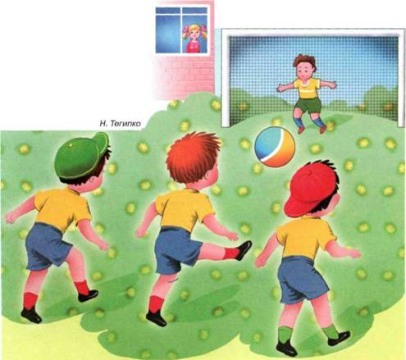
«Загоним мяч в ворота»
Кончилось уже безделье,
Будет языку веселье,
Будем с ним сейчас играть,
Мяч в ворота забивать.
Носик глубоко вдыхает,
Язык на губке притихает,
Ф-Ф-Ф – тихонько выдыхаем,
Мяч в ворота забиваем.

Slide 3
«Улыбка»
Подражаем мы лягушкам:
Тянем губы прямо к ушкам.
Вы сейчас тяните губки –
Я увижу ваши зубки.
Мы потянем - перестанем
И нисколько не устанем.

Slide 4
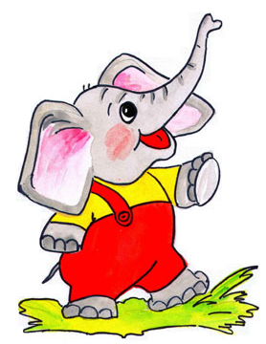
«Хоботок»
Я водичку набираю
И ребяток поливаю!
Буду подражать слону!
Губы «хоботом» тяну.
А теперь их отпускаю
И на место возвращаю

Slide 5
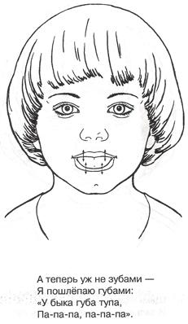

Slide 6
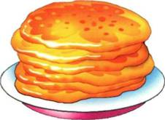
«Блинчик»
Испекли блинов немножко,
Остудили на окошке.
Есть их будем со сметаной,
Пригласим к обеду маму.

Slide 7
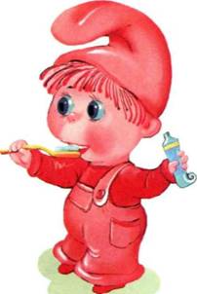
«Почистим зубы»
Рот откройте, улыбнитесь,
Свои зубки покажите,
Чистим верхние и нижние,
Ведь они у нас не лишние.
Ходит «горка» влево - вправо,
Чистит зубки очень браво

